Slide 1



Elisa Chuliá
Las consecuencias sociales y políticas
del envejecimiento de la población
28 de abril de 2014

Slide 2
I. El cambio demográfico en España: envejecimiento y aumento de la longevidad
II. Efectos de edad, periodo y cohorte
III. Las implicaciones sociales: trabajo y familia
IV. Las implicaciones políticas: Estado del Bienestar y voto (en las urnas y “con los pies”.

Slide 3
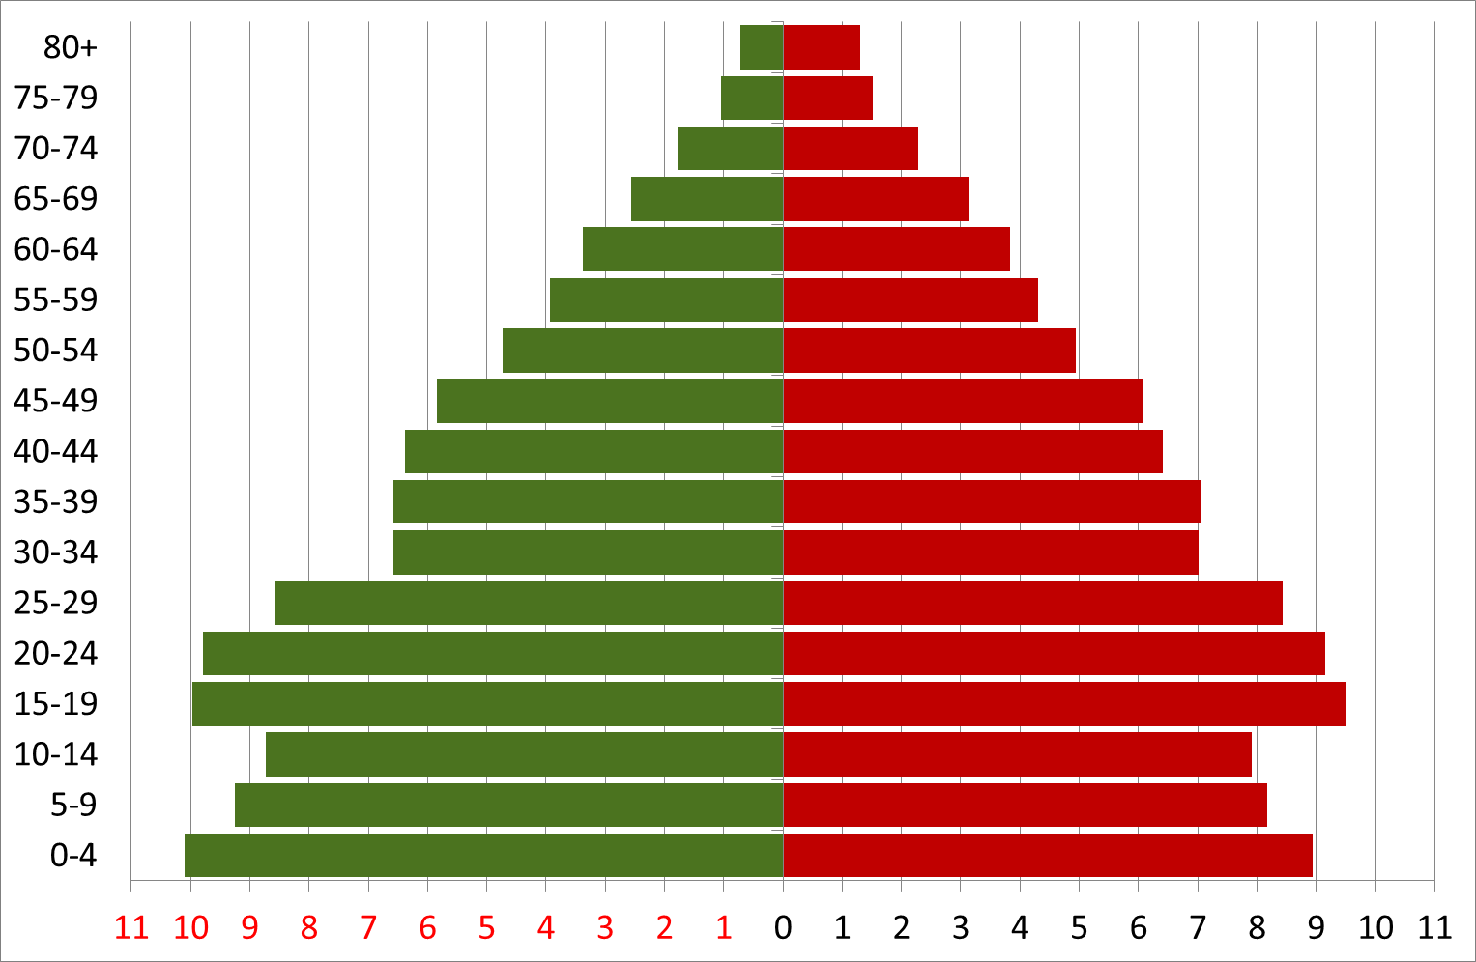
España 1950
(Fuente: World Population Prospects: The 2012 Revision)
[verde: hombres; rojo: mujeres]

Slide 4
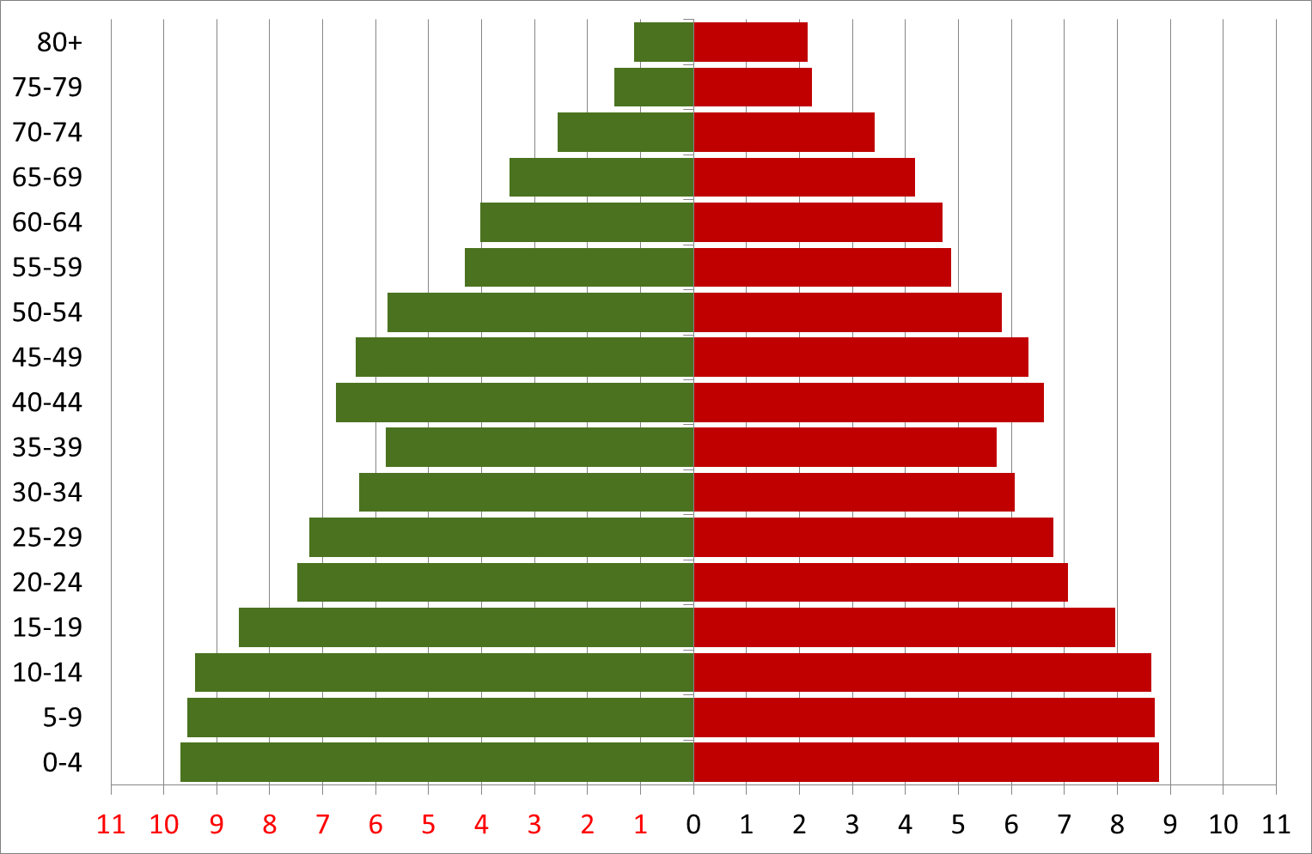
España 1975
(World Population Prospects: The 2012 Revision)

Slide 5
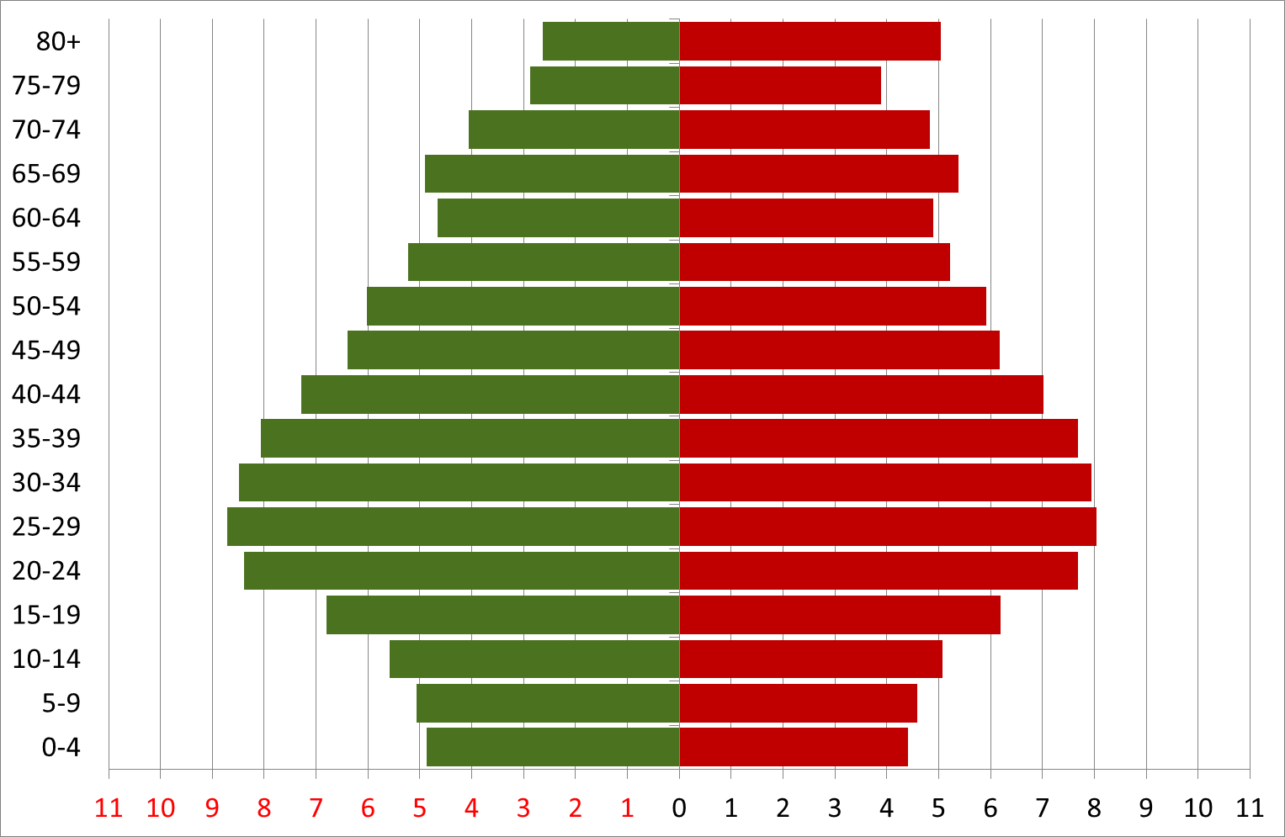
España 2000
(World Population Prospects: The 2012 Revision)

Slide 6
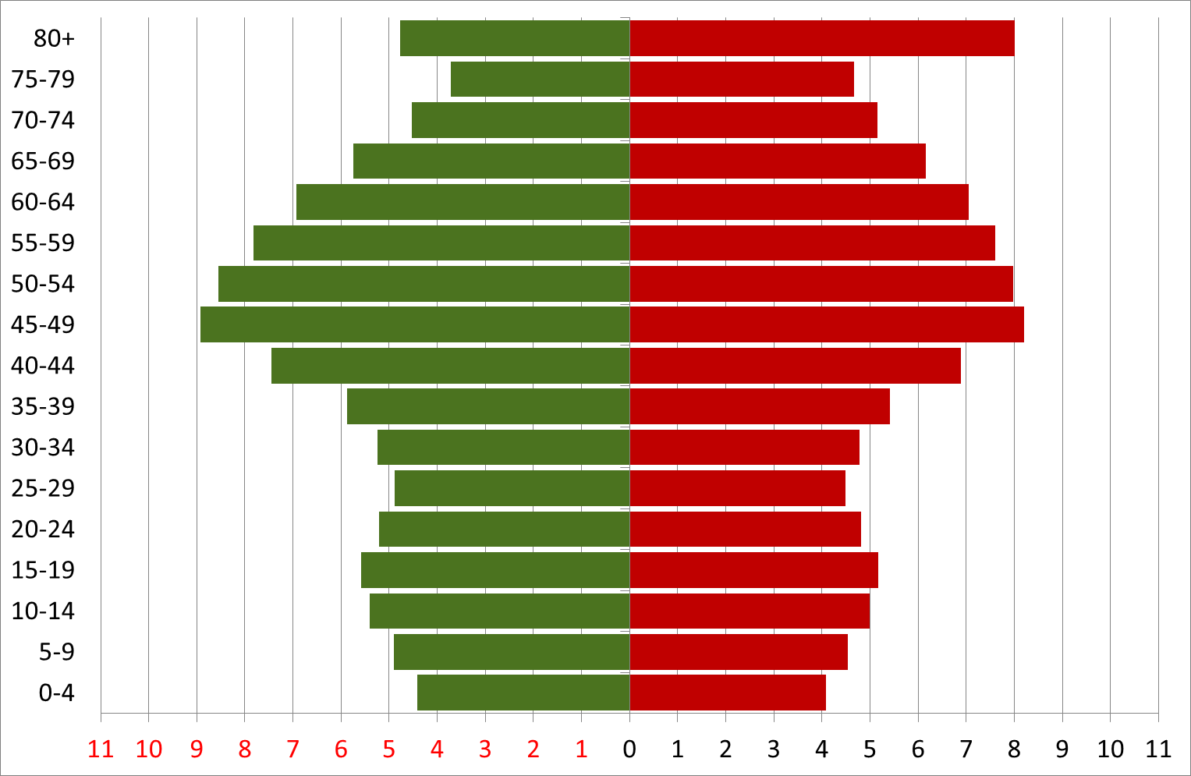
España 2025
(World Population Prospects: The 2012 Revision)

Slide 7
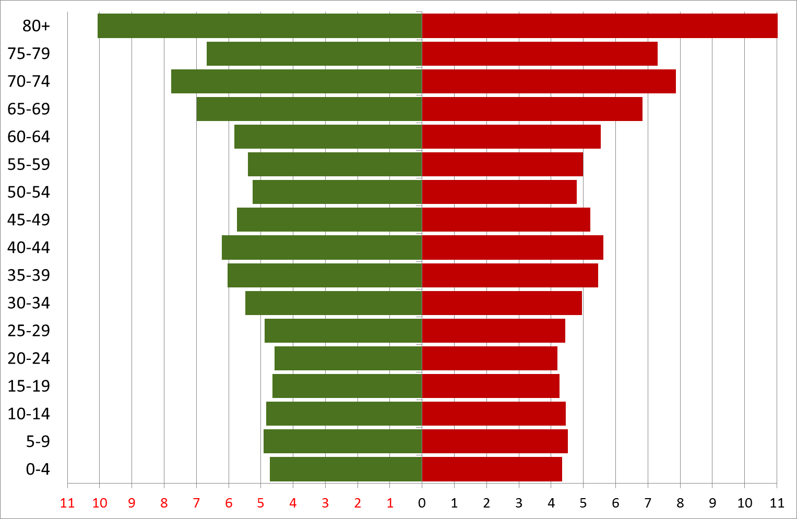
España 2050
(World Population Prospects: The 2012 Revision)

Slide 8
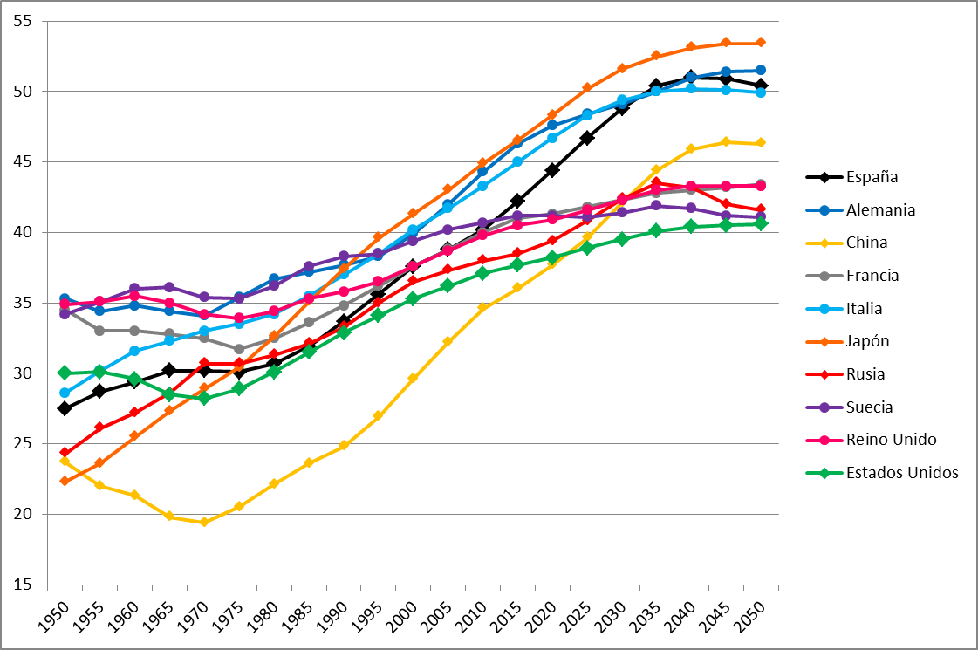
Edad mediana de la población (1950-2050)
(World Population Prospects: The 2012 Revision)

Slide 9
I. El cambio demográfico en España: envejecimiento y aumento de la longevidad
II. Efectos de edad, periodo y cohorte
III. Las implicaciones sociales: trabajo y familia
IV. Las implicaciones políticas: Estado del Bienestar y voto (en las urnas y “con los pies”.

Slide 10
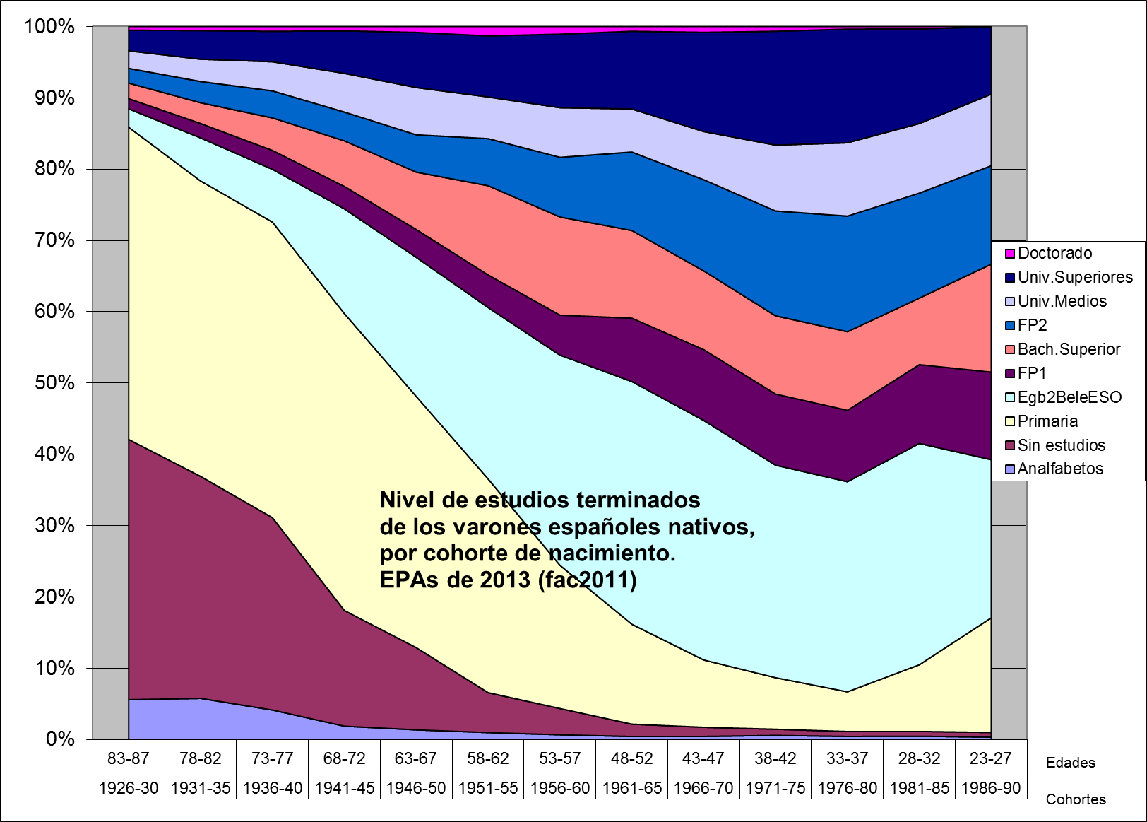

Slide 11
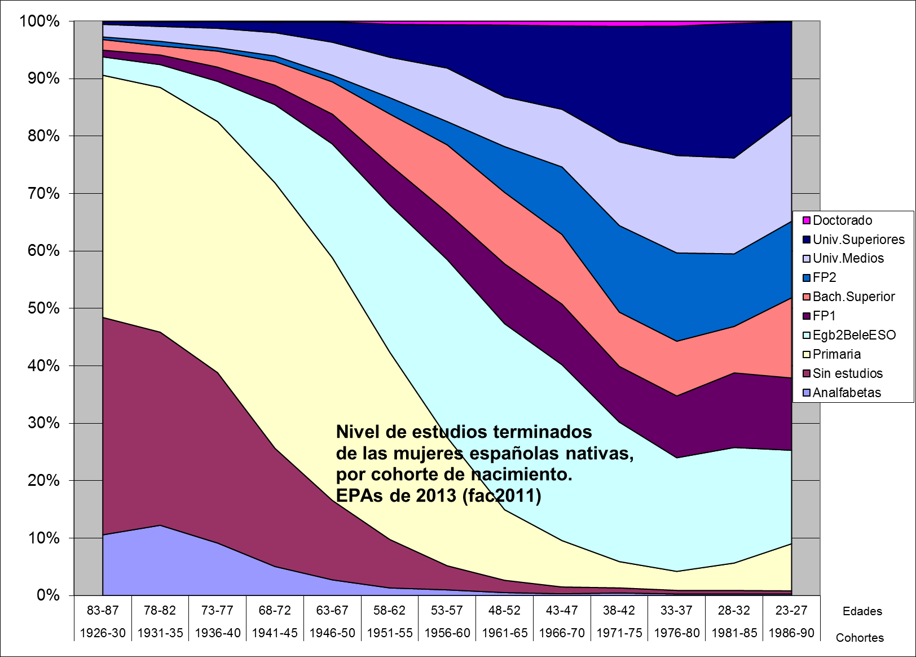

Slide 12
I. El cambio demográfico en España: envejecimiento y aumento de la longevidad
II. Efectos de edad, periodo y cohorte
III. Las implicaciones sociales: trabajo y familia
IV. Las implicaciones políticas: Estado del Bienestar y voto (en las urnas y “con los pies”.

Slide 13
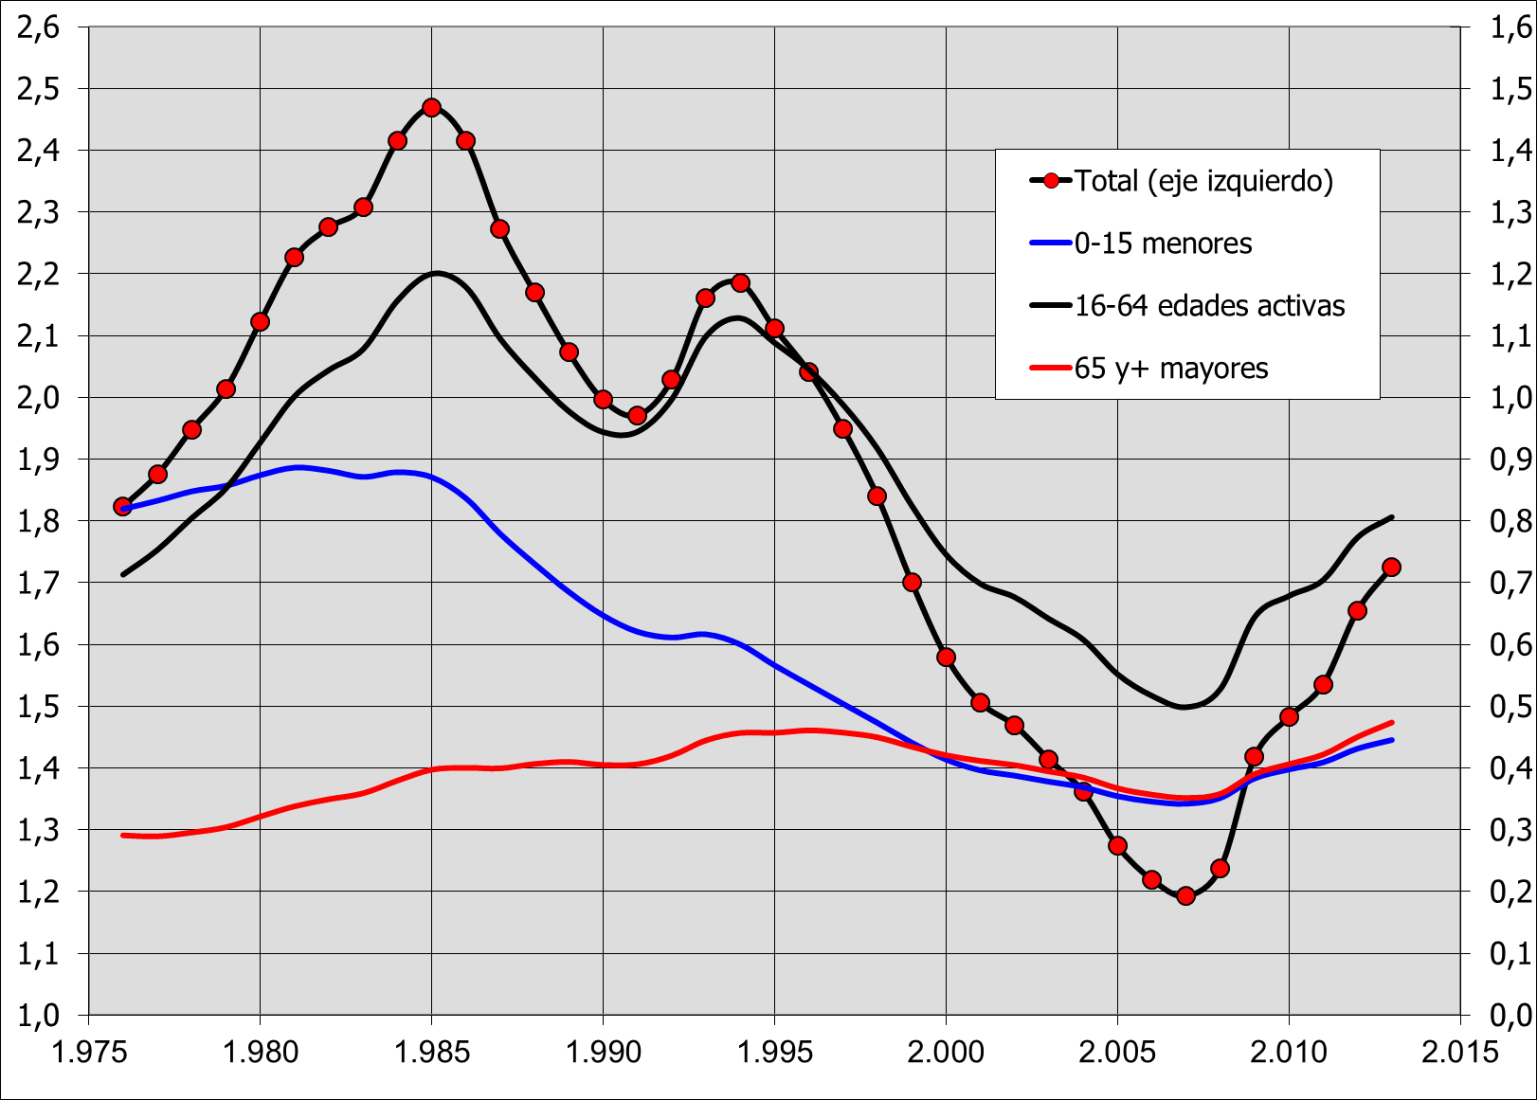
Número de PERSONAS DEPENDIENTES POR CADA OCUPADO por grandes grupos de edad
(EPA 1976-2013)

Slide 14
I. El cambio demográfico en España: envejecimiento y aumento de la longevidad
II. Efectos de edad, periodo y cohorte
III. Las implicaciones sociales: trabajo y familia
IV. Las implicaciones políticas: Estado del Bienestar y voto (en las urnas y “con los pies”.

